Slide 1
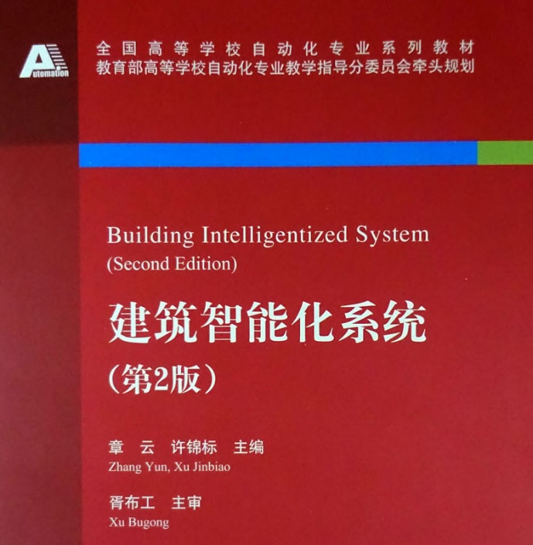
建筑智能化系统 (第2版)
第2章 智能建筑
信息传输网络
基础原理

Slide 2
第二章 授课重点（2学时）
1)智能建筑的信息传输网络是“建筑智能化”的基础，它有什么需求？有什么功能？它有哪些传输对象？有什么特征？
2)智能建筑是城市中的“信息岛”或“信息单元”，连通的桥梁就要靠公用电信网，因此，我们有必要了解公用电信网以及相应的接入网技术。

Slide 3
2.1 智能建筑网络功能及传输对象
2.1.1 智能建筑网络的功能和分类
2.1.2 智能建筑网络的传输对象与特征
2.2 智能建筑网络传输介质
2.2.1 信道与传输损耗
2.2.2 双绞线
2.2.3 同轴电缆
2.2.4 光纤
2.2.5 无线信道
2.2.6 传输介质的选择
2.3 通信网络技术
2.3.1 公用电信网简介
2.3.2 公用交换电话网PSTN
2.3.3 数据通信网

Slide 4
2.1 智能建筑网络功能及传输对象
2.1.1 智能建筑网络的功能和分类
2.1.2 智能建筑网络的传输对象与特征
2.1 智能建筑网络功能及传输对象

Slide 5
2.1.1 智能建筑网络的功能和分类(1)
网络功能需求分析
(1)支持楼宇自动化、办公自动化、系统集成等业务需求的数据通信。
(2)支持建筑物内部有线电话、有线电视、电信会议等语音和视频图像通信 。
2.1 智能建筑网络功能及传输对象

Slide 6
2.1.1 智能建筑网络的功能和分类(2)
网络功能需求分析
(3)支持各种广域网连接，包括具有与国际互联网、公用电话网、公用数据网、移动通信网、电视传输网等的接口。也支持各种专用广域网连接，例如政府办公网、金盾网、金税网等。
2.1 智能建筑网络功能及传输对象

Slide 7
2.1.1 智能建筑网络的功能和分类(3)
网络功能需求分析
(4) 支持建筑物内部多种业务通信需求，支持多媒体通信需求，具备相当的面向未来传输业务的冗余。
2.1 智能建筑网络功能及传输对象

Slide 8
2.1.1 智能建筑网络的功能和分类(4)
网络功能
(1)能与全球范围内的终端用户进行多种业务的通信功能。
支持多种媒体，多种信道，多种速率，多种业务的通信。比如，（可视）电话、传真、互联网、视频会议、计算机专网、VOD、IPTV、VOIP等等。
2.1 智能建筑网络功能及传输对象

Slide 9
2.1.1 智能建筑网络的功能和分类(5)
网络功能
(2)完善的通信业务管理和服务功能。
比如，可以应对通信设备增删、搬迁、更换和升级的综合布线系统，保障通信安全可靠的网管系统等。
2.1 智能建筑网络功能及传输对象

Slide 10
2.1.1 智能建筑网络的功能和分类(6)
网络功能
(3)信道的冗余功能。在应对突发事件、自然灾害时通信更加可靠。
(4)新一代基于IP的多媒体高速通信网、光通信网是未来新的通信业务支撑平台。
2.1 智能建筑网络功能及传输对象

Slide 11
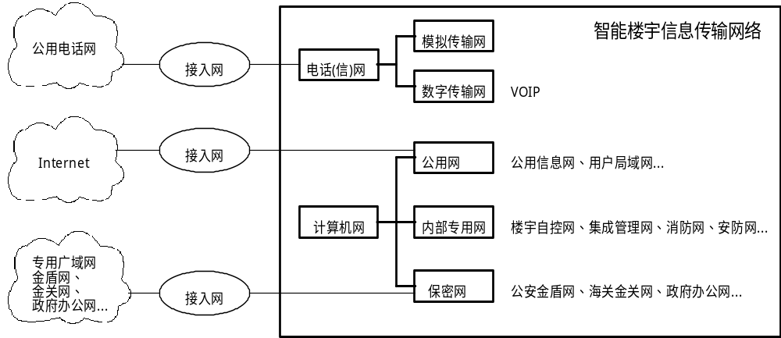
2.1.1 智能建筑网络的功能和分类(7)
网络分类
2.1 智能建筑网络功能及传输对象

Slide 12
2.1.1 智能建筑网络的功能和分类(8)
电话(信)网
智能楼宇内的电话网是公用电信网的延伸，公用电信网是全球最大的网络
因此通过电话网可以与世界各地的人们联系。不仅如此，我们通过调制与解调技术可以在模拟电话网上进行数据传输（计算机通信）。
2.1 智能建筑网络功能及传输对象

Slide 13
2.1.1 智能建筑网络的功能和分类(9)
计算机网
智能楼宇内的计算机网是信息传输网络系统的核心，是大量的信息传输、交换的最大10Gbps主干通道。
智能楼宇内的计算机网络是应用局域网（LAN）技术构建的，是一个宽带IP网络。结合无线局域网（WLAN）技术，可以提供300Mbps到端点的移动数据通信业务。
2.1 智能建筑网络功能及传输对象

Slide 14
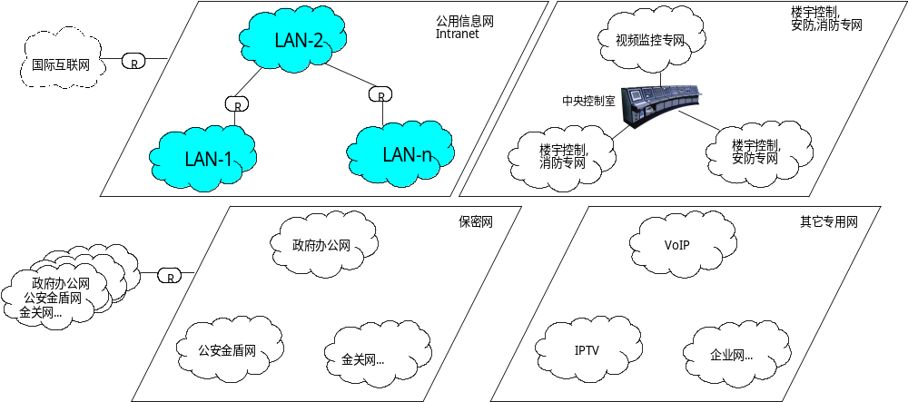
2.1.1 智能建筑网络的功能和分类(10)
一个建筑内多个LAN并存
2.1 智能建筑网络功能及传输对象

Slide 15
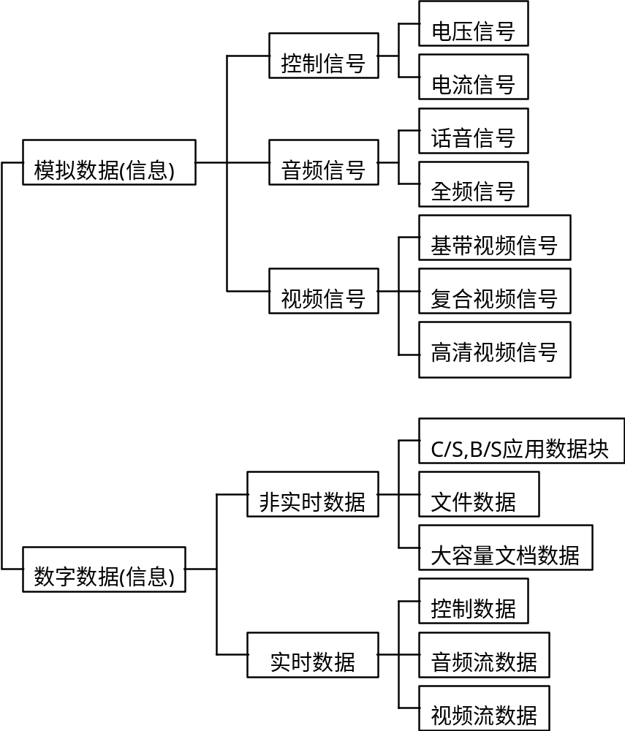
2.1.2 智能建筑网络的传输对象与特征-传输对象
2.1 智能建筑网络功能及传输对象

Slide 16
2.1.2 智能建筑网络的传输对象与特征-模拟控制信号(1)
(1)模拟控制信号传输特征
模拟控制信号在楼宇自动化系统中的品种和点数数量是最多的一类。
主要有温度、压力、流量、电压、电流、功率、照度、阀门开度、转速、湿度、烟尘含量、CO含量等等。经过传感器或变送器转变成0-5V、0-10V电压信号或4-20mA电流信号。
模拟控制信号频带不高，在直流到几百Hz低频范围，既可以模拟传输，也可以数字传输。
2.1 智能建筑网络功能及传输对象

Slide 17
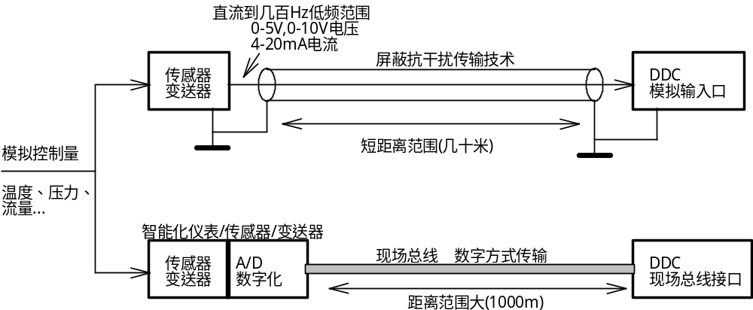
2.1.2 智能建筑网络的传输对象与特征-模拟控制信号(2)
模拟控制信号传输特征
2.1 智能建筑网络功能及传输对象

Slide 18
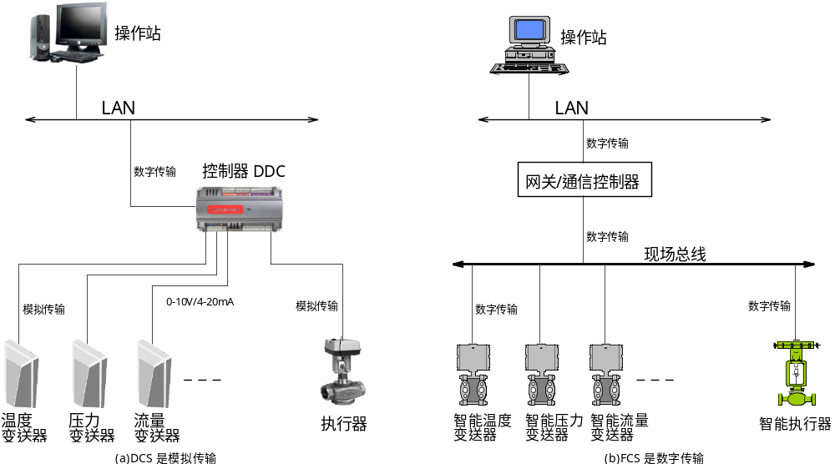
2.1.2 智能建筑网络的传输对象与特征-模拟控制信号(3)
DCS和FCS控制信号传输方式
2.1 智能建筑网络功能及传输对象

Slide 19
2.1.2 智能建筑网络的传输对象与特征-话音信号 (1)
(2)模拟话音信号传输特征
智能楼宇中的电话通信系统涉及到模拟话音信号传输。话音信号的标准频谱在300～3400Hz之间，所以电话通信信道的带宽只要达到4000Hz就行。
话音信号既可以模拟传输，也可以数字传输
2.1 智能建筑网络功能及传输对象

Slide 20
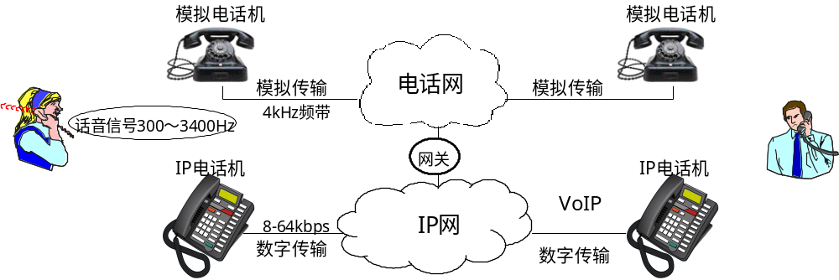
2.1.2 智能建筑网络的传输对象与特征-话音信号 (2)
模拟话音信号传输方式
采用模拟传输方式，在一对0.4mm线径的铜质双绞线上，传输4km距离时衰减约7dB
数字传输方式时，一路电话不经压缩时（PCM编码）需要64kbps的传输带宽。若对PCM数据进行压缩编码传输（例如G.729协议），则传输带宽可下降到8Kbps。
2.1 智能建筑网络功能及传输对象

Slide 21
2.1.2 智能建筑网络的传输对象与特征-音频信号 (1)
(3)模拟音频信号传输特征
广播音响系统涉及到音频信号传输。音频数据的频率范围在20Hz～20kHz之间。
音频数据采用模拟传输方式时，信道的带宽要达到20kHz,3类双绞线可以很好地传输音频数据，传输1km衰减低于6dB。
模拟音频信号采用数字传输方式时，按44KHz/16Bit采样，则不经压缩时需要704kbps的传输带宽。若对音频数据进行压缩编码传输（例如MP3协议），则传输带宽可下降到100Kbps。
2.1 智能建筑网络功能及传输对象

Slide 22
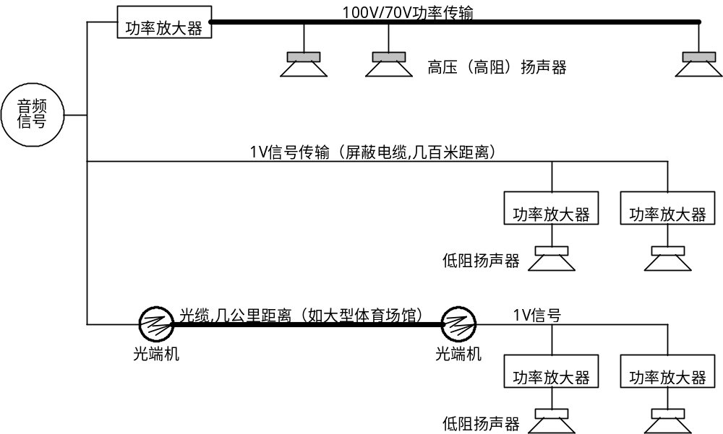
音频信号模拟传输

Slide 23
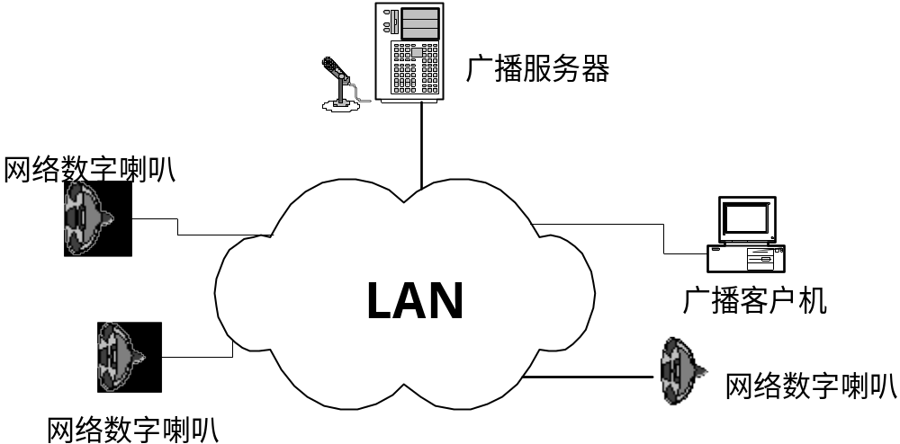
音频信号数字传输
不经压缩时需要704kbps的传输带宽。若对音频数据进行压缩编码传输（例如MP3协议），则传输带宽可下降到100Kbps。

Slide 24
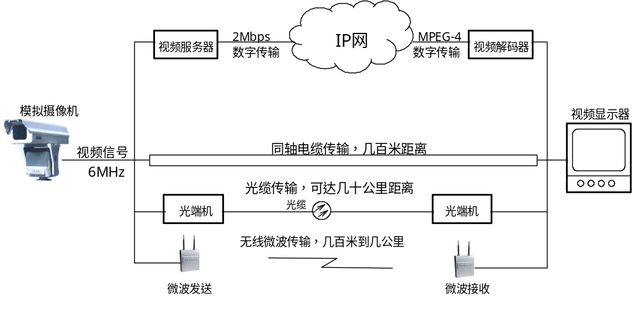
2.1.2 智能建筑网络的传输对象与特征-基带视频信号 (1)
(4)模拟基带视频信号传输特征
闭路监视系统涉及到基带视频信号传输。一路基带视频信号的带宽为6MHz, 既可以模拟传输，也可以数字传输
2.1 智能建筑网络功能及传输对象

Slide 25
2.1.2 智能建筑网络的传输对象与特征-复合视频信号 (1)
(5)模拟复合视频信号传输特征
有线电视网涉及到复合视频信号传输。采用频分多路复用技术，将多套电视节目复合成一个宽带的信号在一条信道上传输。通常复合视频信号的带宽在300～860MHz之间。
复合视频信号通常采用模拟传输方式，信道的带宽要达到900MHz,同轴电缆一般可传输100m。干线通常采用光纤传输
复合视频信号目前不能直接用数字方式传输，而是采用单路视频信号数据压缩传输的方法，分时传输。例如，IPTV就是这种方式。
2.1 智能建筑网络功能及传输对象

Slide 26
2.1.2 智能建筑网络的传输对象与特征-非实时数据 (1)
(6)非实时数据传输特征
在智能楼宇中有许多非实时数据传输的需求：以数据库为平台，形成以电子数据流转为核心的、覆盖整个业务的集成信息系统等。
从信息应用方式的角度来分析传输特征, 各种主要应用系统可归结为B/S和C/S两种方式，数据传输的需求主要是实时性要求不高的块数据和文档数据，每个用户终端对计算机网络的带宽并无明确的要求。
2.1 智能建筑网络功能及传输对象

Slide 27
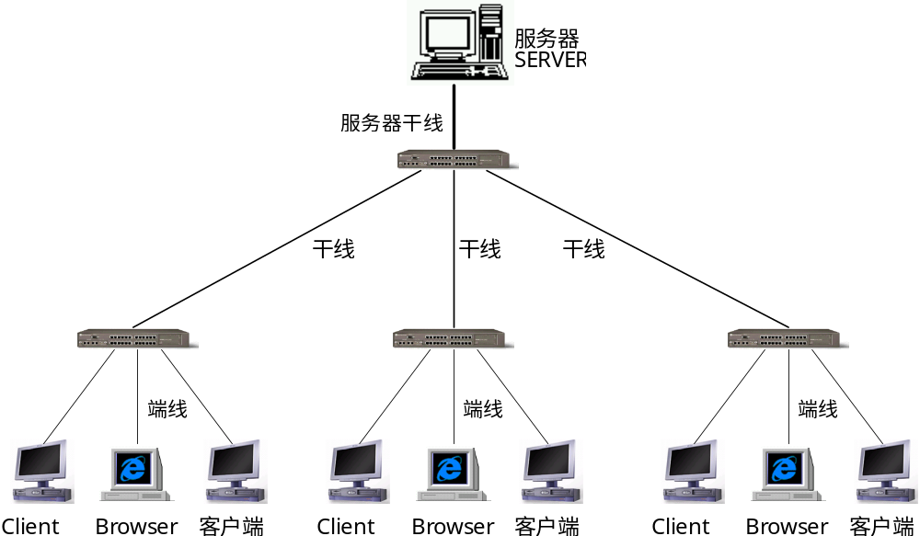
2.1.2 智能建筑网络的传输对象与特征-非实时数据 (2)
B/S和C/S方式非实时数据传输模型
由于各用户的应用是异步和突发的,因此干线的传输带宽一般有15%～20%的容量即可。
2.1 智能建筑网络功能及传输对象

Slide 28
2.1.2 智能建筑网络的传输对象与特征-实时性数据 (1)
(7)实时性数据传输特征
设备监控系统中，有许多有实时性要求的数据传输需求。这类数据传输的特点是：数据传输速率不高，关键是不确定时延要小于一定数值。现场总线和工业以太网技术都能够很好满足其传输要求。
音频和视频信号的数字传输/在线播放（即视频点播）。这时对计算机网络系统的传输有实时性要求。
2.1 智能建筑网络功能及传输对象

Slide 29
智能楼宇网络的传输对象与特征小结
传输对象 | 对象特征 | 模拟传输 |  | 数字传输
 |  | 传输方式 | 带宽 | 传输方式 | 带宽
模拟控制信号 | 0-5V、0-10V电压信号或4-20mA电流信号,直流到几百Hz低频范围。 | 采用屏蔽抗干扰传输技术,就近传输，几十米距离。 | 几百Hz | 现场总线,确定性传输。几百米至1Km距离。 | 最高12Mbps
模拟话音信号 | 电话通信中话音信号的标准频谱在300～3400Hz之间。 | 双绞线上基带传输，4km距离（模拟电话网）。 | 4000Hz | PCM编码(ISDN)、压缩编码(VoIP)。 | 64kbps
模拟音频信号 | 音频数据的频率范围在20Hz～20kHz之间。 | 双绞线上基带传输，1km距离。 | 20kHz | PCM编码(Cobra net)、压缩编码(IP网络)。 | 704kbps
基带视频信号 | 闭路监视系统等,一路基带视频信号的带宽为6MHz。 | 同轴电缆基带传输,300m距离。双绞线加调制/解调技术传输1km。光纤传输可达20km。 | 8MHz | MPEG-4压缩编码标准(IP网络)。 | 2Mbps
复合视频信号 | 多套电视节目的复合视频信号的带宽在300～860MHz之间。 | 同轴电缆基带传输，100m。光纤传输可达20km距离（模拟有线电视网络）。 | 900MHz | 不使用
非实时数据 | 块数据和文档数据。 | 双绞线加调制/解调技术传输（通过电话网）。 | 4000Hz | IP网络 | 不明确，越高越好。
实时控制数据 | 测控数字设备间的控制数据传输，对传输时延有确定要求。 | 不使用 |  | 现场总线和工业以太网 | 1Mbps,越高越好。
实时音频数据 | 音频信号的数字传输及音频数据文档的在线播放。 | 不使用 |  | IP网络，压缩编码。 | 100kbps
实时视频数据 | 视频信号的数字传输及视频数据文档的在线播放。 | 不使用 |  | IP网络，压缩编码（IPTV）。 | 2Mbps

Slide 30
2.2 智能建筑网络传输介质
2.2.2 双绞线
2.2.3 同轴电缆
2.2.4 光纤
2.2.5 无线信道
2.2 智能建筑网络传输介质

Slide 31
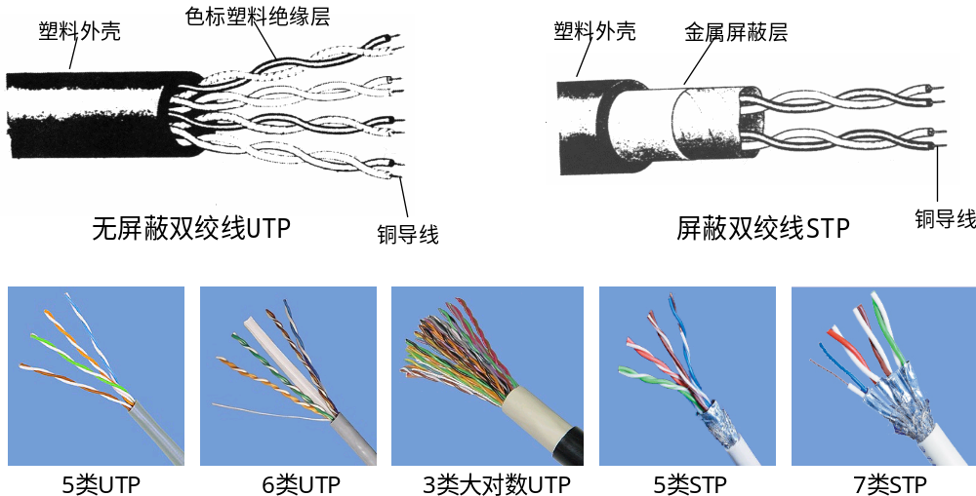
2.2.2 双绞线(1)
双绞线是最常用的一种传输介质,既可用来传输模拟信号(电话网,视频信号),又是计算机局域网中常用的一种传输介质。
2.2 智能建筑网络传输介质

Slide 32
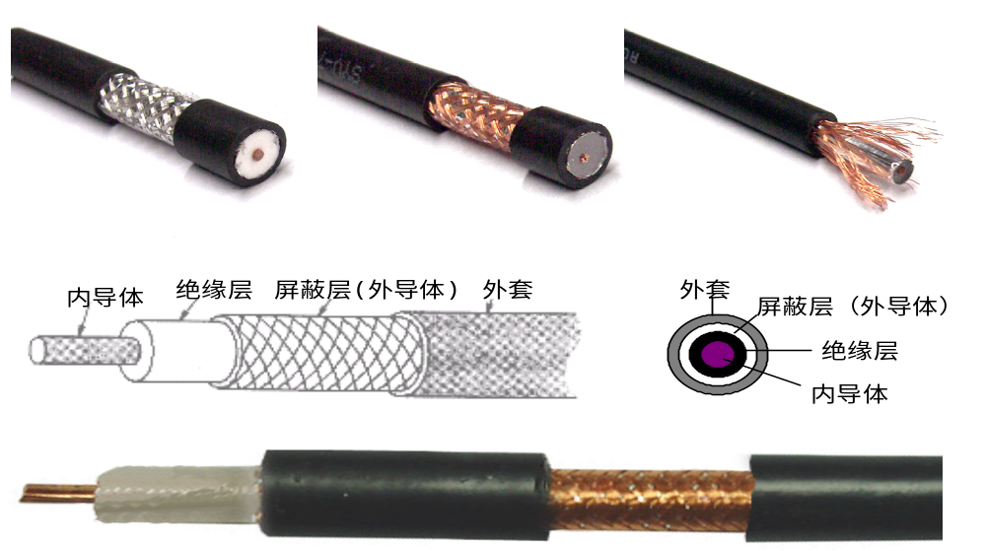
2.2.3 同轴电缆 (1)
同轴电缆分为基带同轴电缆（阻抗为50Ω）和宽带同轴电缆（阻抗为75Ω）
2.2 智能建筑网络传输介质

Slide 33
2.2.3 同轴电缆 (2)
信号频率 | AirCell 7 宽带 (dB/100m) | RG 58基带 (dB/100m) | RG 213宽带 (dB/100m)
10 MHz. | 3.19 |  | 2.36
100 MHz. | 7.91 | 19.29 | 8.27
432 MHz. | 16.89 | 39.84 | 18.94
500 MHz. | 18.58 | 43.31 | 20.04
1000 MHz. | 26.97 | 65.51 | 30.83
2000 MHz. | 40.55 | 105.00 | 49.92
3000 MHz. | 52.56 | 141.61 | 70.20
同轴电缆主要用于有线电视网的传输介质。在闭路电视监控系统中，也大量使用同轴电缆传输视频信号。
2.2 智能建筑网络传输介质

Slide 34
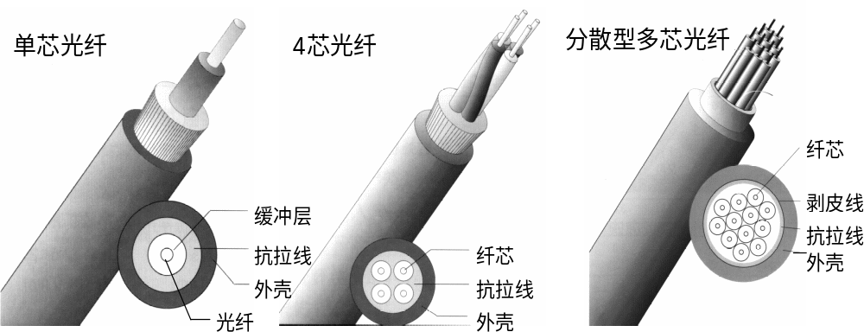
2.2.4光纤(1)
光纤传输容量大（潜在带宽可达20THz,目前可达6400Gbps,400Gbps已商用）、损耗低(在光波长为1.55μm附近损耗仅0.2dB/km,是UTP的1/1000)、保密性能好、不受电磁干扰
2.2 智能建筑网络传输介质

Slide 35
普通单模光纤的衰减随波长变化示意
6 5 4 3 2 1
第一窗口
衰减（dB/km）
C 波段
1525~1565nm
第二窗口
第三窗口
0。4
0。2
0.7 0.8 0.9 1.0 1.1 1.2 1.3 1.4 1.5
1.57 1.62
波长——λ（μm）
L波段

Slide 36
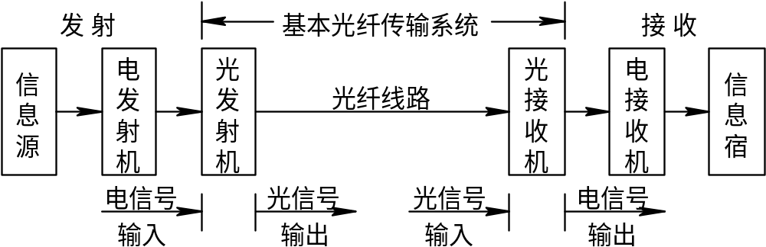
2.2.4光纤(2)
石英光纤在在0.85 μm、1.31 μm和1.55 μm有三个损耗很小的波长“窗口”。损耗分别小于2dB/km、 0.4 dB/km和0.2 dB/km
在智能楼宇中，光纤可用来传输模拟信号（如多路视频信号）。在计算机网络中，光纤主要用于构建网络的干线(用两根光纤,一来一去)传输系统。
宽带接入网技术领域，光纤接入（FTTx）已经是主流，PON无源光网络
2.2 智能建筑网络传输介质

Slide 37
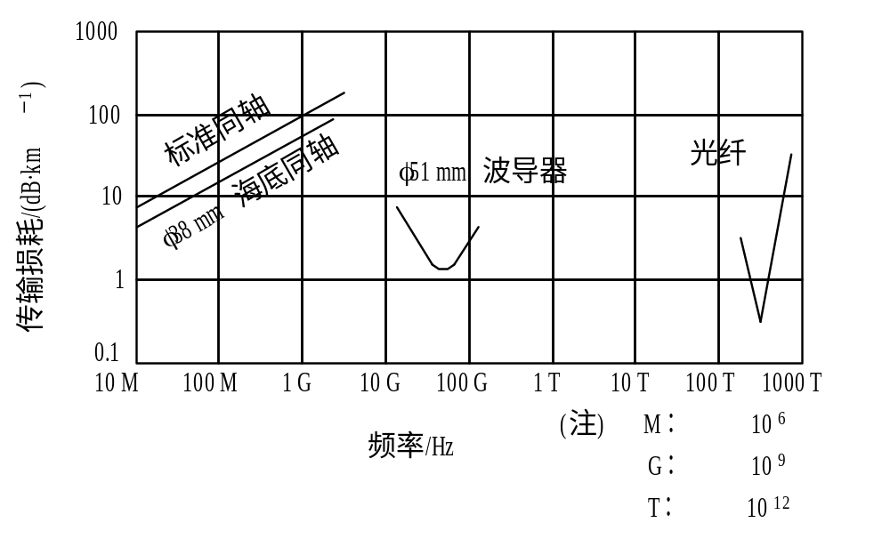
各种传输线路的损耗特性

Slide 38
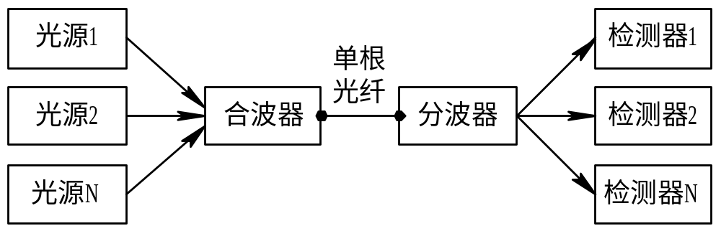
波分复用技术（WDM）
当复用的波长数增多，使得每个复用波长间的间隔不到1nm(0.2-1.2nm)时，这种复用技术称作密集波分复用(DWDM)。
DWDM已有40-80个信道，每个信道的容量在10Gbps以上。
波长间的间隔为20nm时，这种复用技术称作粗波分复用(CWDM)。

Slide 39
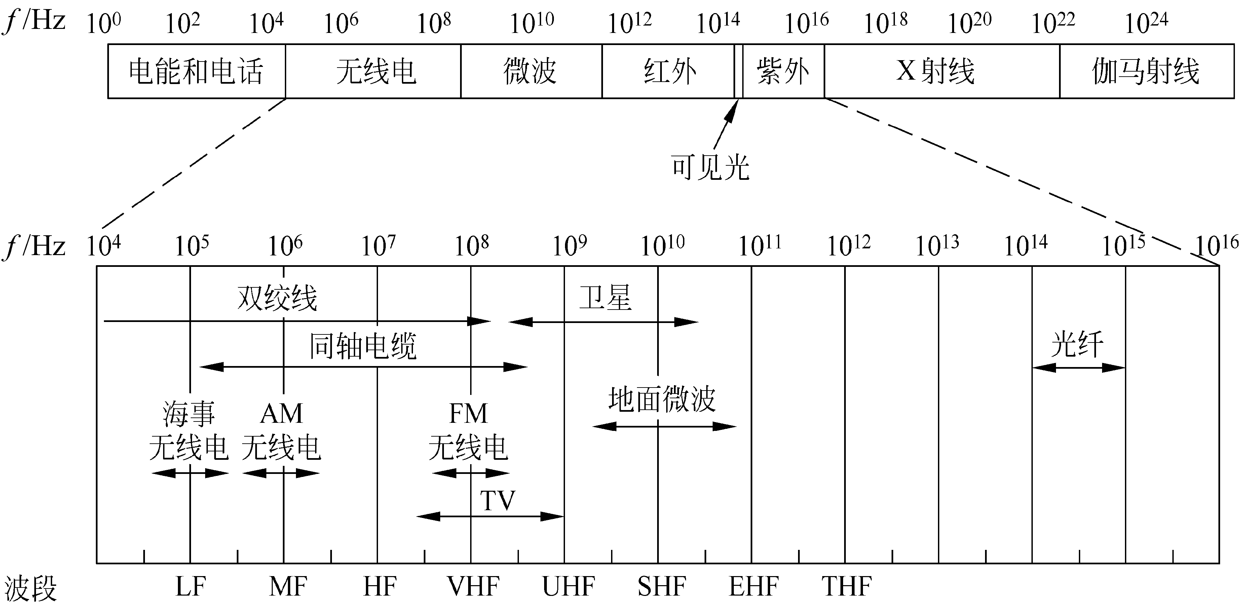
2.2.5 无线信道(1)
无线通信的介质是无线电磁波，存在于我们周围的空间。无线传输所使用的频段很广，可分为无线电波、微波和红外线。
2.2 智能建筑网络传输介质

Slide 40
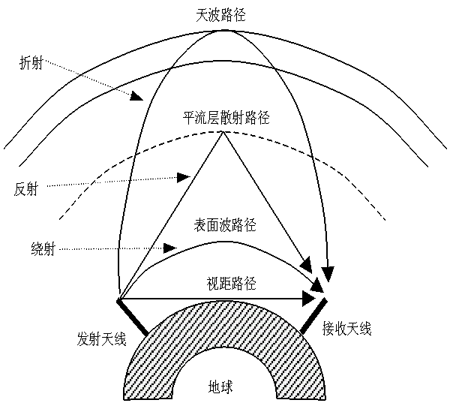
2.2.5 无线信道(2)
电磁波的传播方式
中长波（30Hz～3MHz）沿地面传播，绕射能力较强
短波（3～30MHz）以电离层反射方式传播，传输距离很远
微波（1～30GHz）只能在大气对流层中直线传播
2.2 智能建筑网络传输介质

Slide 41
2.2.5 无线信道(3)
微波是指波长约从1米～1毫米之间（相应的频率约从 300MHz到300GHz）的电磁波,具有类似光的传播特性。对于玻璃、塑料和瓷器，微波几乎是穿越而不被吸收。对于水和食物等就会吸收微波而使自身发热。而对金属类东西则会反射微波。
无线局域网所使用的微波信道
技术标准 | 有效距离 | 频段 | 最高速率 | 调制技术
IEEE 802.11 | 10m | 2.4GHz | 2 Mbps | FHSS
IEEE 802.11b | 200m | 2.4GHz | 11 Mbps | DSSS
IEEE 802.11a | 50m | 5GHz | 54 Mbps | OFDM
IEEE 802.11g | 200m | 2.4GHz | 54 Mbps | DSSS
IEEE 802.16a | 30～50km | 2～11GHz | 70 Mbps | LMDS
2.2 智能建筑网络传输介质

Slide 42
2.3 通信网络技术
2.3.1 公用电信网简介
2.3.2 公用交换电话网PSTN
2.3.3 数据通信网
2.3 通信网络技术

Slide 43
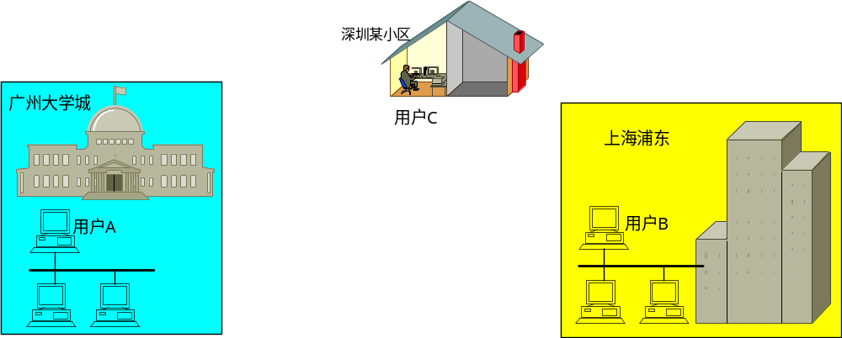
公用电信网用途
问题是：广州的用户A如何与上海的用户B或深圳的用户C进行通信？

Slide 44
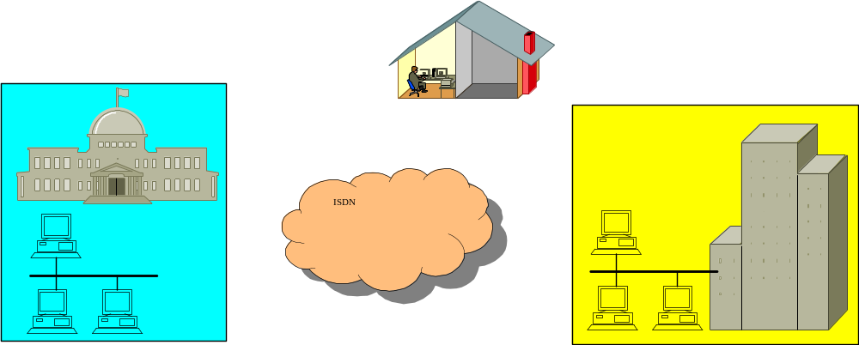
公用电信网用途
电信业务网
  CHINAPSTN 中国公用电话交换网
数据通信网
  CHINAPAC 中国公用分组交换数据网
  CHINADDN 中国公用数字数据网
  CHINAFRN 中国公用帧中继宽带业务网
公用电信网
接入网技术

Slide 45
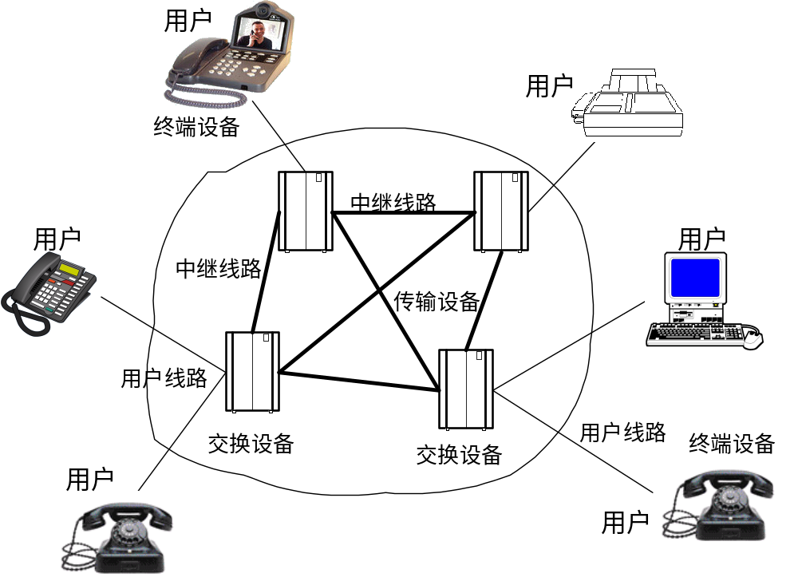
2.3.1 公用电信网简介(1)
至今为止，最大的交换网络还是公用电信网。电信网的用户遍及世界各地，各个国家的公用电信网络互连提供国际通信业务
2.3 通信网络技术

Slide 46



2.3.1 公用电信网简介(2)
传输网
是由线路设施、传输设施等组成的为传送信息业务提供所需传送承载能力的通道。长途传输网、本地传输网、接入网均属于传送网。
业务网：为疏通各种不同类型电信业务所形成的网络
支 撑 管 理 网
（传输网）
传输链路（中继线）
用户C
传输链路
（用户线）
传输链路
（用户线）
传输链路
（用户线）
用户D
用户A
交换机
用户B
交换机
物理网
电信网也可按种类分为传输网、业务网、支撑网、用户终端设备。
2.3 通信网络技术

Slide 47
2.3.1 公用电信网简介(3)
传输网：是为各种电信业务网和各类应用信息系统提供高速、可靠的传输平台，是十分重要的基础网。
传输网在电信网中的位置
CPN
接入网
接入网
CPN
用户所在地
网 络
用户所在地
网 络
交换机
传输网
交换机
CPN-Customer Premises Network 用户住地网
2.3 通信网络技术

Slide 48
2.3.1 公用电信网简介(4)
业务网
是指向用户提供诸如电话、电报、图像、数据等电信业务的网路。电话交换网、移动交换网、智能网、数据通信网均属于业务网。
业务网：为疏通各种不同类型电信业务所形成的网络
支 撑 管 理 网
（传输网）
传输链路（中继线）
用户C
传输链路
（用户线）
传输链路
（用户线）
传输链路
（用户线）
用户D
用户A
交换机
用户B
交换机
物理网
电信网也可按种类分为传输网、业务网、支撑网、用户终端设备。
2.3 通信网络技术

Slide 49
2.3.1 公用电信网简介(5)
支撑网
是指能使电信业务网路正常运行，起支撑作用的网路。时钟同步网、七号信令网、网管网均属于支撑网。
业务网：为疏通各种不同类型电信业务所形成的网络
支 撑 管 理 网
（传输网）
传输链路（中继线）
用户C
传输链路
（用户线）
传输链路
（用户线）
传输链路
（用户线）
用户D
用户A
交换机
用户B
交换机
物理网
电信网也可按种类分为传输网、业务网、支撑网、用户终端设备。
2.3 通信网络技术

Slide 50
2.3.1 公用电信网简介(6)
用户终端设备
是指用户侧的设备，如电话机、传真机、ISDN数字电话机、计算机等等。
业务网：为疏通各种不同类型电信业务所形成的网络
支 撑 管 理 网
（传输网）
传输链路（中继线）
用户C
传输链路
（用户线）
传输链路
（用户线）
传输链路
（用户线）
用户D
用户A
交换机
用户B
交换机
物理网
电信网也可按种类分为传输网、业务网、支撑网、用户终端设备。
2.3 通信网络技术

Slide 51
2.3.1 公用电信网简介(7)
中国通信网基本上实现了数字化和程控化。全国己经初步建成以光缆为主，以数字微波和卫星通信为辅，多种手段并用的网络。
近年来，中国的公用数据通信网建设速度很快。电信部门建立了CHINAPAC，CHINADDN，CHIANFRN等数字通信网络，形成了我国的公用数据通信网。
2.3 通信网络技术

Slide 52
2.3.2 公用交换电话网PSTN(1)
公用交换电话网PSTN
公用交换电话网PSTN( Public Switched Telephone Network )是规模最大的通信业务网，而且是各种通信业务的基础。
电话网按服务区域划分，可分为国际、国内长途电话网、和市话网(本地网)。按照网络上传送信息所采用的信号形式，又可分为数字网和模拟网。
2.3 通信网络技术

Slide 53
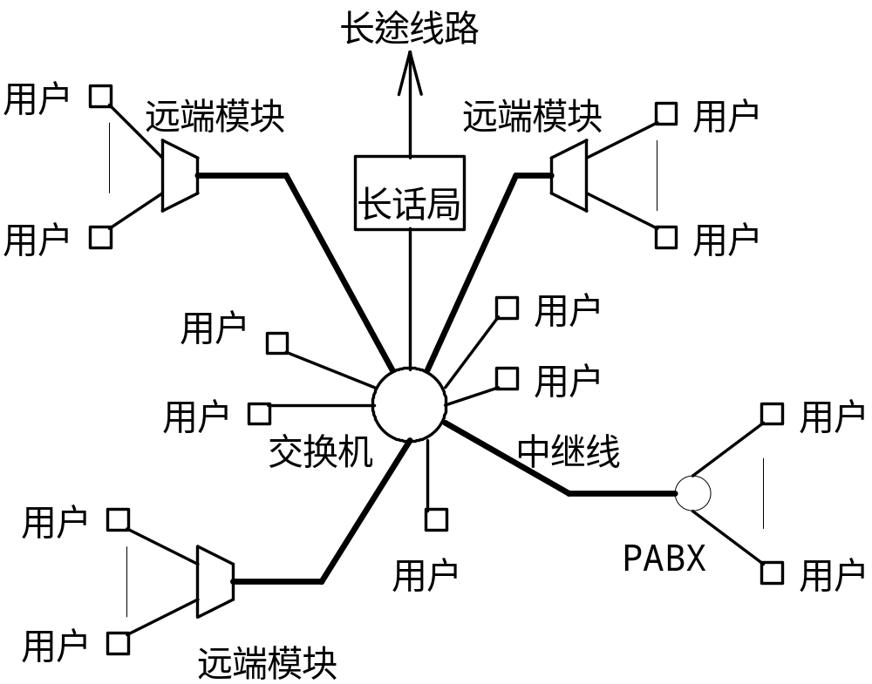
单局制电话网结构（星形网）

Slide 54
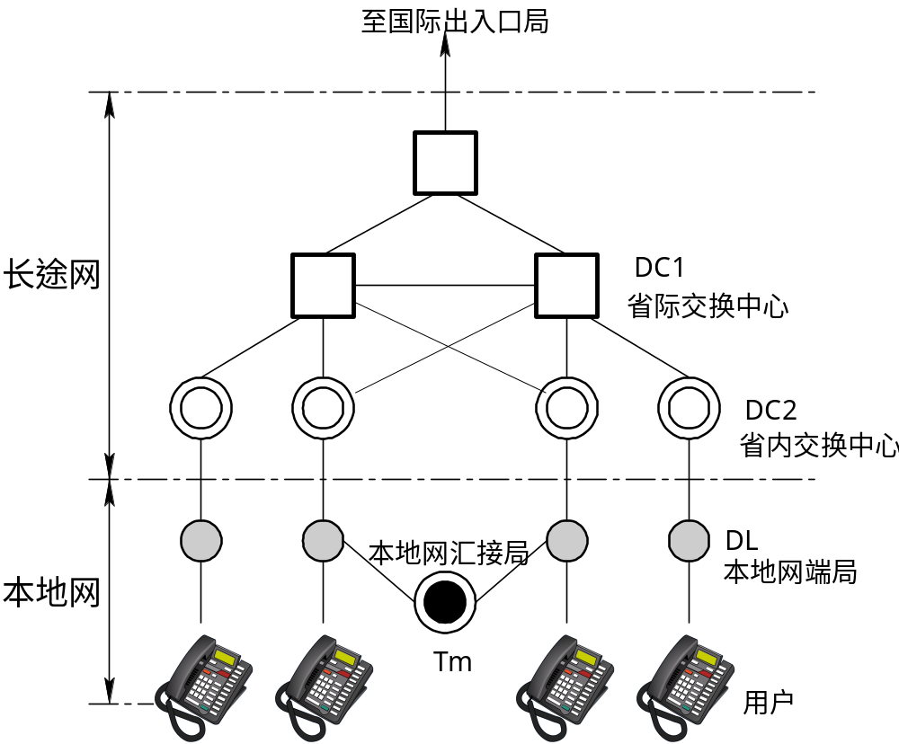
2.3.2 公用交换电话网PSTN-国家电话网结构 (2)
我国电话网的等级结构为三级，其中长途网由一级长途交换中心DC1、二级长途交换中心DC2组成，本地网由端局DL和汇接局Tm组成。
2.3 通信网络技术

Slide 55
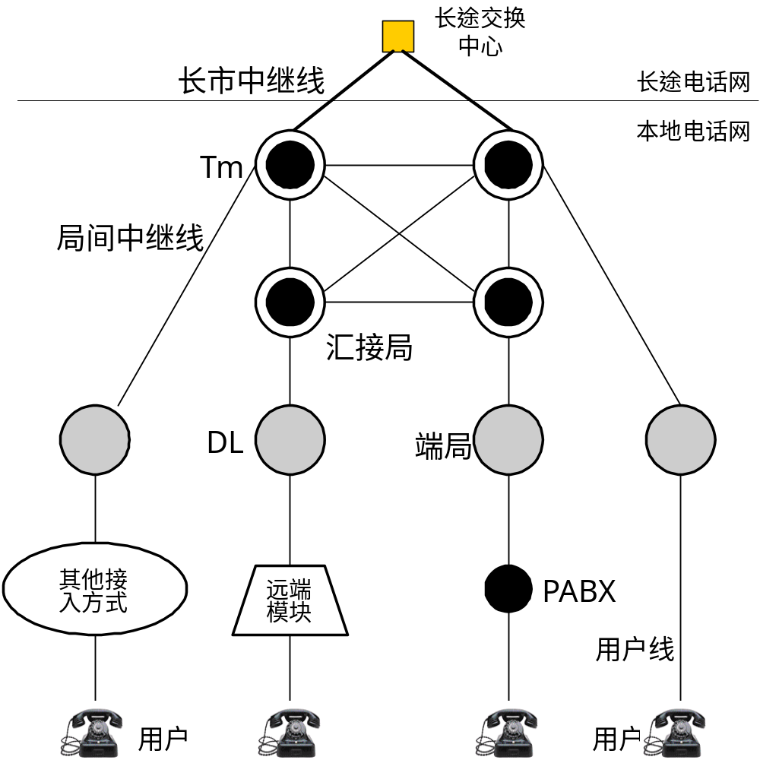
2.3.2 公用交换电话网PSTN-本地电话网网路结构 (3)
本地电话网(市话网)
服务范围：一个长途编号区的范围就是一个本地电话网的服务范围。
本地电话网路结构：网状网（端局间网状连接）和汇接网（由汇接局和端局组成）
2.3 通信网络技术

Slide 56
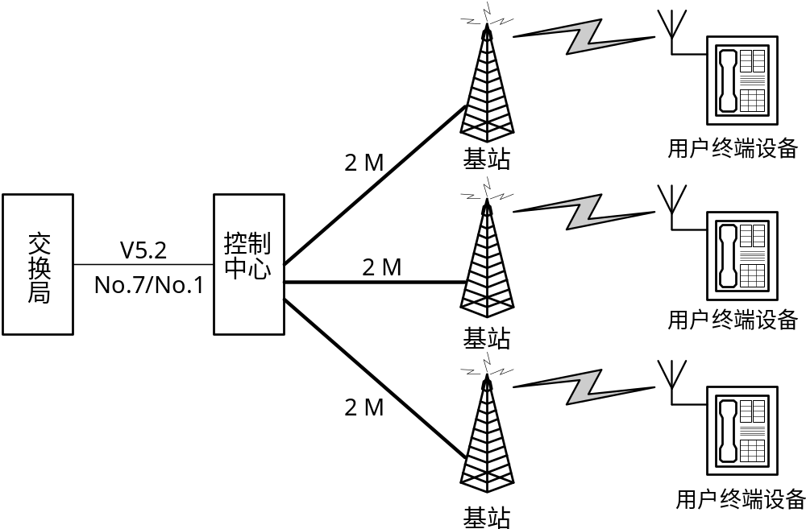
2.3.2 公用交换电话网PSTN-电话网中用户的接入 (4)
1) 铜线接入
2) 无线用户环路
无线用户环路是一种提供基本电话业务的数字无线接入系统,从交换端局到用户终端可以部分或全部采用无线手段。
2.3 通信网络技术

Slide 57
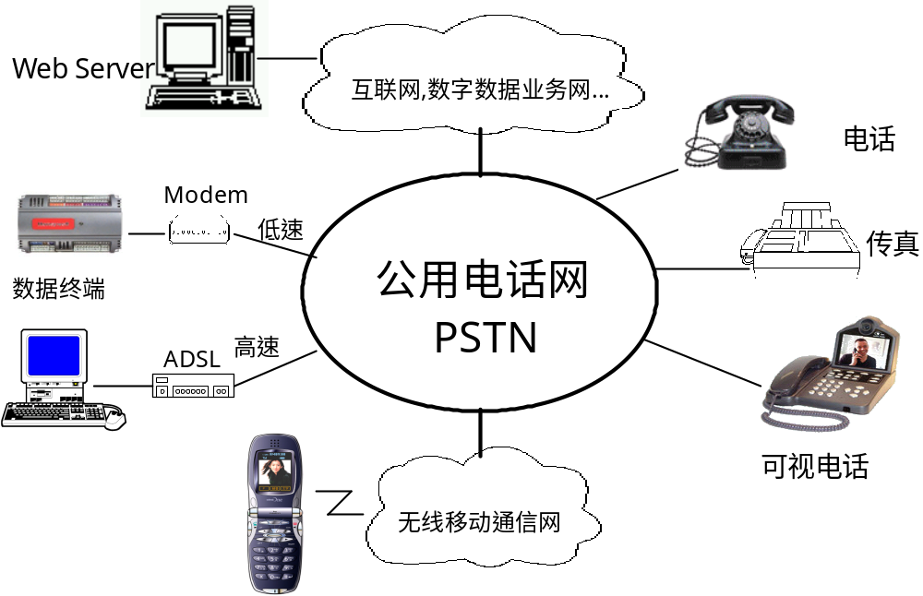
2.3.2 公用交换电话网PSTN-电话网中开放的业务 (5)
2.3 通信网络技术

Slide 58
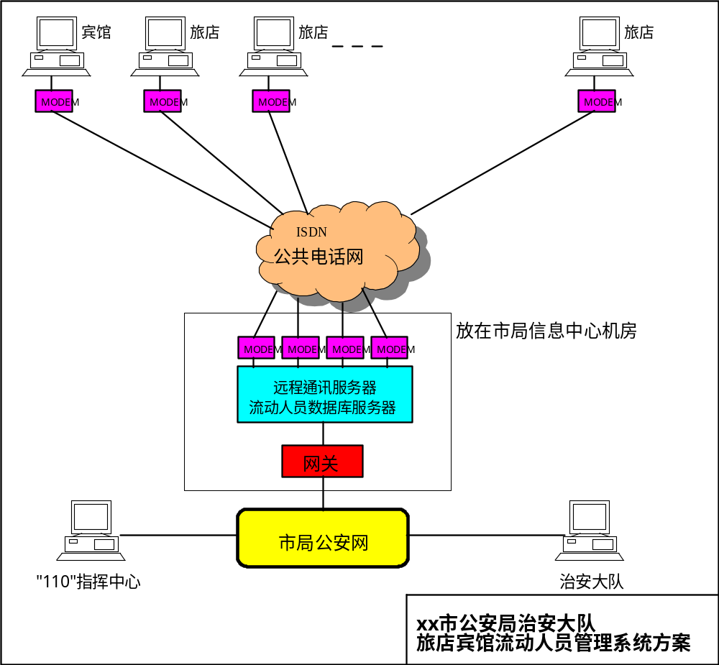
2.3.2 公用交换电话网PSTN-电话网应用案例 (6)
2.3 通信网络技术

Slide 59
2.3.3数据通信网(1)
数据通信网是为提供公用数据通信业务而组成的通信网。
数据通信：计算机与计算机之间或计算机与终端之间的通信称为数据通信，通信中传送的是数据信号。
2.3 通信网络技术

Slide 60
2.3.3数据通信网(2)
有三种形式的数据传输业务
(1)电路交换数据传输业务,可在电路交换公用数据网和综合业务数字网（ISDN）的电路交换部分提供。
(2)分组交换数据传输业务：以带有寻址信息的形式进行数据传送。该项业务可在分组交换网、帧中继网和综合业务数字网（ISDN）中的分组交换功能部分提供。
(3)租用电路数据传输业务：提供公用网的一条或多条电路给用户进行数据传送。该项业务可在数字数据网(DDN)中提供。
2.3 通信网络技术

Slide 61
2.3.3数据通信网(3)
数据基础业务的通信网
数字数据网(DDN，Digital Data Network)
分组交换网(PSPDN, Packet Switched Public Data Network)
帧中继网(Frame Relay)
无线数据网(CDPD, Cellular Digital Packet Data)。
2.3 通信网络技术

Slide 62
数字数据网（DDN）1
DDN利用数字信道(以光缆传输电路为主)传输数据的一种数据接入业务网络。通常采用租用DDN专线的方式。
DDN为用户提供全数字、全透明(不对用户数据做任何改动，直接传送)、预先固定速率、高质量的网络连接，传递各种数据业务。
用户端设备(主要为网关路由器)一般通过基带Modem或DTU(Data Terminal unit)利用市话双绞线实现网络接入。
2.3 通信网络技术

Slide 63
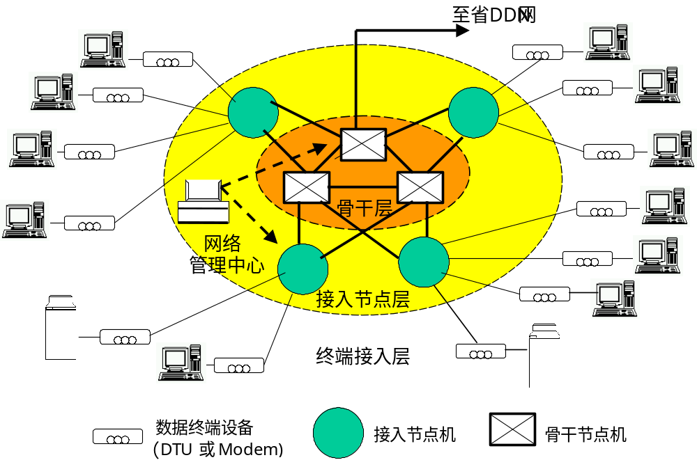
数字数据网（DDN）2
2.3 通信网络技术

Slide 64
数字数据网（DDN）3
CHINADDN 于1994年正式开通，并已通达全国绝大多数县以上地方以及部分发达地区的乡镇。网络结构可分为国家级DDN、省级DDN、地市级DDN。
通信速率可根据需要在2.4Kbps至2.048Mbps之间任意选择
DDN适用于业务量大、实时性强的数据通信用户使用
在智能楼宇中的专用广域网（例如政府办公网、公安金盾网等）互联方案中，通常采用租用DDN专线的方式。
2.3 通信网络技术

Slide 65
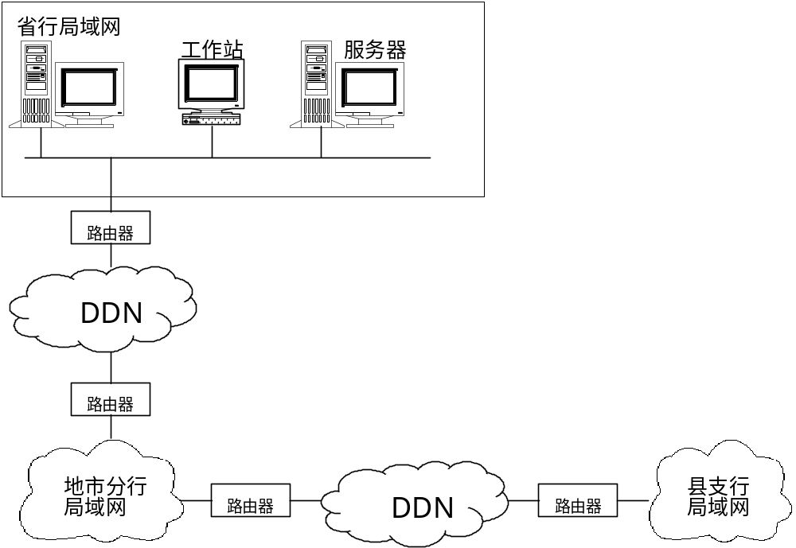
数字数据网（DDN）4 某银行的广域网拓扑结构
CHINADDN
CHINADDN
2.3 通信网络技术

Slide 66
中国公用数字数据网（ＣＨＩＮＡＤＤＮ）专线资费表（元／月）
种类＼范围 |  | 本地网营业区内 | 本地网营业区间 | 长途
数 字 数 据 电 路 Ｄ Ｄ Ｎ | 音频 | ２００ | １０００ | ２５００
 | ９.６Ｋbps | １０００ | １３００ | ２５００
 | １９.２Ｋbps | １２００ | １５００ | ２７００
 | ６４Ｋbps | １５００ | ２０００ | ３５００
 | １２８Ｋbps | ２０００ | ２５００ | ５０００
 | ２５６Ｋbps | ２５００ | ３２００ | ５５００
 | ３８４Ｋbps | ３２００ | ４０００ | ６２００
 | ５１２Ｋbps | ３８００ | ５２００ | ７０００
 | ７６８Ｋbps | ４３００ | ６２００ | ８０００
 | １Ｍbps | ５０００ | ７５００ | ９０００
 | ２Ｍbps | ６０００ | ８０００ | １２０００

Slide 67

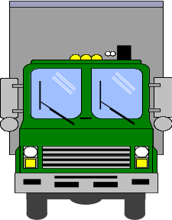


分组交换网PSPDN (1)
PSPDN是以分组交换方式向用户提供数据传输的业务网(X.25)
将数据信息分割成若干个数据段，加上分组头，以“存储---转发”的方式传送，到达收信端，再把数据段组合还原成原数据信息，这一过程称为分组交换。分组交换方式与邮政服务体系非常类似。
2.3 通信网络技术

Slide 68
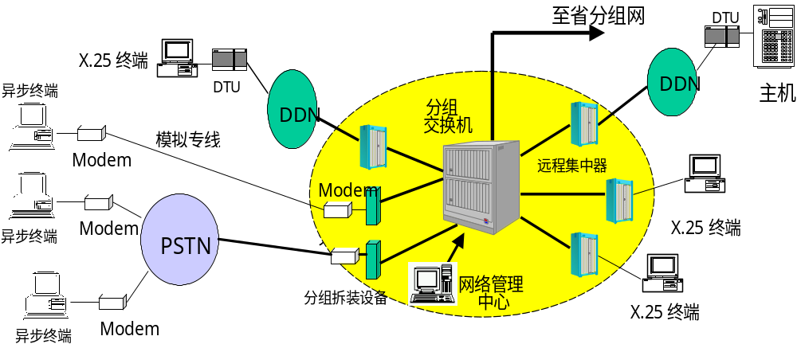
分组交换网PSPDN (2)
由分组交换机、远程集中器、分组拆装设备、网路管理中心、传输设备组成
2.3 通信网络技术

Slide 69
分组交换网PSPDN( 3)
PSPDN的特点：
(1)可实现多方通信，线路利用率高；
(2)可满足不同速率、不同类型终端的互通；
(3)信息传递安全、可靠；
(4)检错、纠错能力强；
(5)收费与距离无关，按信息量、使用时间收费
(6)端到端数据传送时延大。
适用于速率低于64K的低速应用场合。 POS机
2.3 通信网络技术

Slide 70
中国公用分组交换数据网(ChinaPAC)
CHINAPAC由国家骨干网和各省(市、区)的省内网组成。目前骨干网之间覆盖所有省会城市，省内网覆盖到有业务要求的所有城市和发达乡镇。
通过和电话网的互连，CHINAPAC可以覆盖到电话网通达到的所有地区。
CHIANIPAC在北京和上海设有国际出入口，广州设有到港澳地区的出入口，以完成与国际数据的联网。
有两类基本业务， 交换型虚电路(SVC)； 永久型虚电路(PVC)
CHINAPAC现行两种收费方式，一是计时计量收费，二是包月制费。
和DDN、帧中继相比较，分组业务资费比较便宜，它是用户构架其内部广域网最经济的一种选择。
2.3 通信网络技术

Slide 71
帧中继网（F.R.）
帧中继是由X.25分组交换技术演进而来的
以帧为单位（帧中继的帧信息长度远比X.25分组长度要长，最大帧长度可达1600字节/帧，适合于封装局域网的数据单元 ），在网路上传输，并将流量控制等功能全部交由智能终端设备处理的一种新型高速网路接口技术。
不采用存储转发技术，时延小、传输速率高、数据吞吐量大；
兼容X.25、TCP/IP等多种网络协议，可为各种网络提供快速、稳定的连接。
2.3 通信网络技术

Slide 72
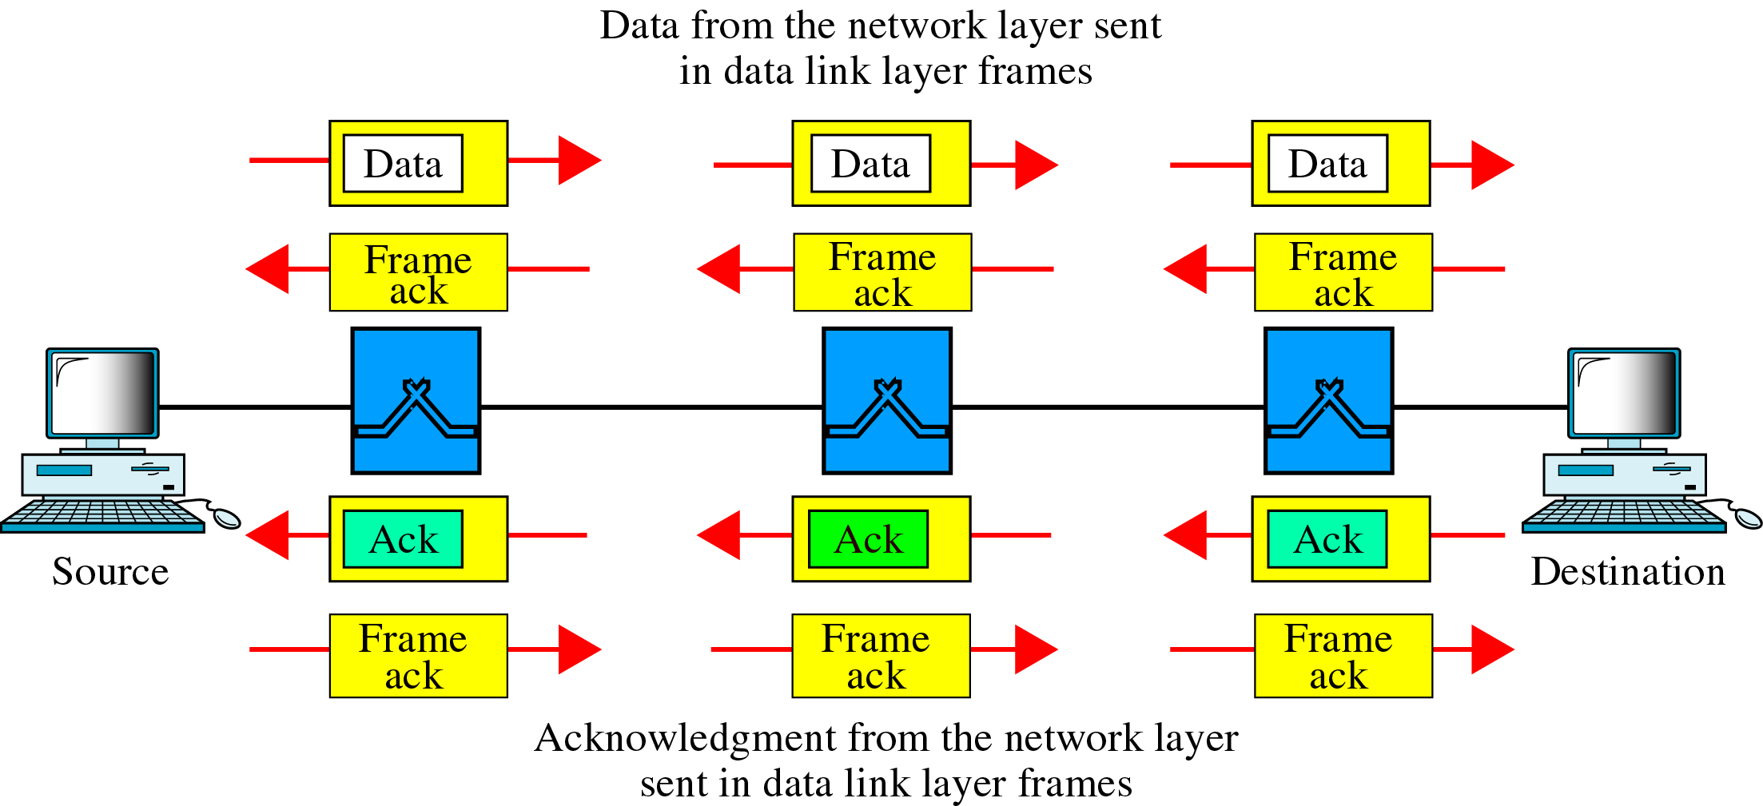
帧中继设计比 X.25更有效
X.25以“存储---转发”的方式传送
2.3 通信网络技术

Slide 73
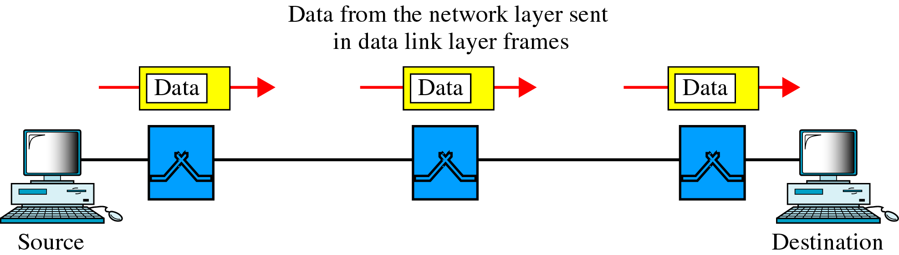
帧中继设计比 X.25更有效
使用光纤作为传输介质,因此误码率极低,能实现近似无差错传输,减少了进行差错校验的开销,提高了网络的吞吐量；帧中继是一种宽带分组交换,使用复用技术时,其传输速率可高达44.6Mbps。但是,帧中继不适合于传输诸如话音、电视等实时信息,它仅限于传输数据。
帧中继不采用存储转发（纠错），时延小、传输速率高
2.3 通信网络技术

Slide 74
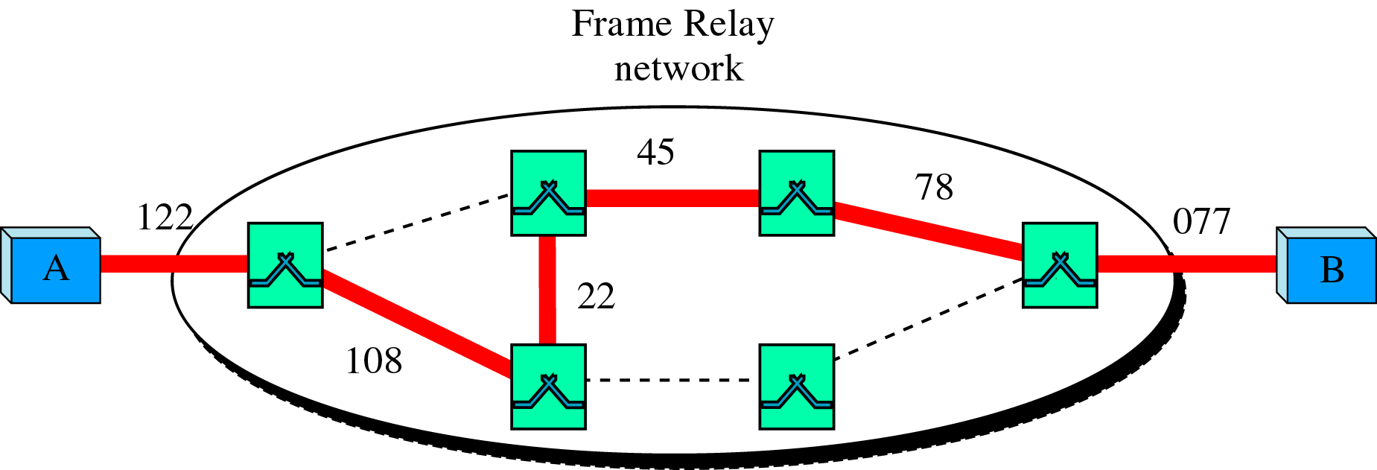
帧中继采用虚电路
两类虚电路
  PVC：在两个DTE之间长期建立的固定连接
  SVC：在两个DTE之间临时建立的动态连接
帧中继的虚电路用称为DLCI的数字来标识
  Data Link Connection Identifier 数据链路连接标识
  DLCI不只用于定义DTE-DCE之间虚电路，还定义网络内部虚电路
2.3 通信网络技术

Slide 75
CHINAFRN
CHINAFRN是中国电信经营管理的中国公用帧中继网。目前网络已覆盖到全国所有省会城市，绝大部分地市和部分县市，是我国的中高速信息国道。
帧中继网络提供的基本业务有：永久虚电路(PVC)和交换虚电路(SVC)
利用CHINAFRN进行局域网互连是帧中继业务最典型的一种应用。
2.3 通信网络技术

Slide 76
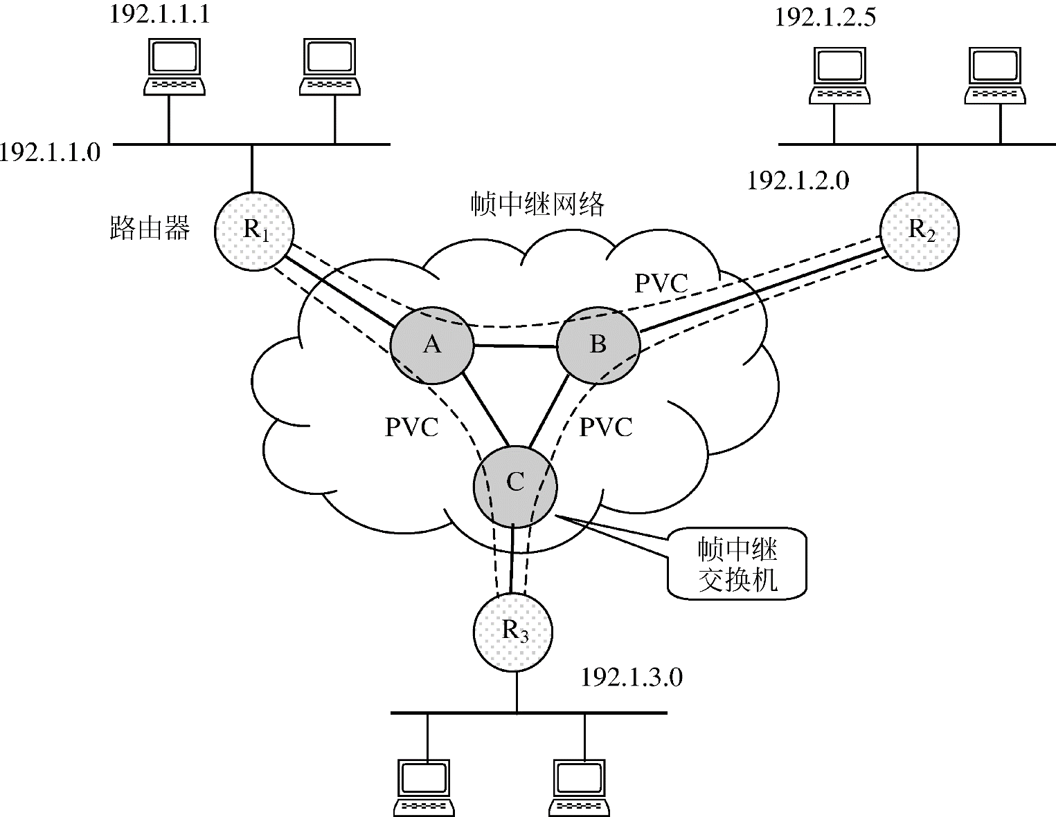
局域网互连、局域网与广域网的连接
CHINAFRN
2.3 通信网络技术

Slide 77





CISCO 3640
CISCO 7507
Internet
商业银行总行/分行
V
CHINAFRN
支行
支行
支行
CISCO
3620
CISCO
7204
CISCO
3620
CISCO
7204
CISCO
3620
CISCO
7204
. . . .
V
V
V
CHINAFRN
CISCO
2600
CISCO
2600
CISCO
2600
CISCO
2600
. . . .
CISCO
2600
V
V
V
V
V
储蓄所
储蓄所
储蓄所
储蓄所
储蓄所
2.3 通信网络技术

Slide 78
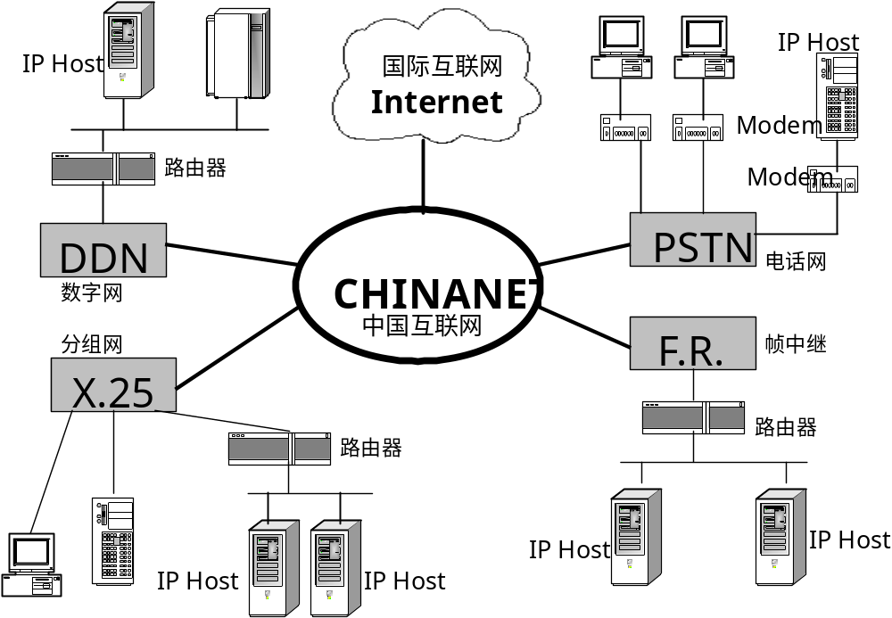
中国公用计算机互连网(Chinanet)
Chinanet是邮电部门经营管理的基于Internet网络技术的中国公用计算机互联网，是国际计算机互联网(Internet)的一部分，是中国的Internet骨干网。通过Chinanet的灵活接入方式，用户可以方便地接入全球Internet
2.3 通信网络技术

Slide 79
公用网与专用网
  CHINAPSTN 中国公用电话交换网
  CHINAPAC 中国公用分组交换数据网
  CHINADDN 中国公用数字数据网
  CHINAFRN 中国公用帧中继宽带业务网
计算机网
  CHINANET 中国公用计算机互联网（电信） （CHINA163网）
  CSTNET 中国科学技术网（科学院，CNIC）
  CERNET 中国教育和科研计算机网（教育部，赛尔公司）
  CHINAGBN 中国金桥信息网（吉通）
  UNTNET 中国联通互联网（联通）
  CNCNET 中国网通公用互联网（网通）
  CHINA169 宽带中国CHINA169网（网通）（CHINAGBN和CNCNET融入其中）
  CMNET 中国移动互联网（移动）
  CRCNET 中国铁通互联网（铁通）
  CGWNET 中国长城互联网（长城）
  CSNET 中国卫星集团互联网（卫星集团）
  CIETNET 中国国际经济贸易互联网（中国国际电子商务中心）
2.3 通信网络技术

Slide 80
我国国民经济信息化工程与电子政务系统
  金桥工程 国家经济信息网（CHINAGBN）建设工程，建立国家公用信息平台
  金关工程 国家经济贸易信息网络工程，推广EDI，实现通关自动化
  金卡工程 电子货币工程，推广普及金融交易卡，实现支付手段革命
  金盾工程 公安通信网络与计算机信息系统建设工程
  金农工程 农业综合管理及服务信息化系统
  金水工程 国家防汛指挥系统工程
  金旅工程 政府旅游管理电子化与旅游电子商务系统
  金审工程 审计信息化建设项目
  金保工程 全国劳动保障信息系统，主要包括社会保险和劳动力市场两大系统
  金质工程 质检业务管理、质检业务申报审批和质检信息服务系统
  金财工程 政府财政管理信息系统
  金宏工程 国民经济宏观决策支持系统工程
  金贸工程 海关、银行、税务、商检、汇管、统计、外运各专用网联网实现EDI
  金信工程 工商管理信息系统
  金智工程 主体是中国教育和科研计算机网示范工程（ CERNET建设 ）
2.3 通信网络技术

Slide 81
公用电信网小结
问题是：广州的用户A如何与上海的用户B或深圳的用户C进行通信？
终端：
ChinaPAC
PSTN
专网互联：
ChinaDDN
ChinaFRN
2.3 通信网络技术

Slide 82
复习与作业
p60-10 双绞线有哪些分类？它有什么特点？

